Slide 1
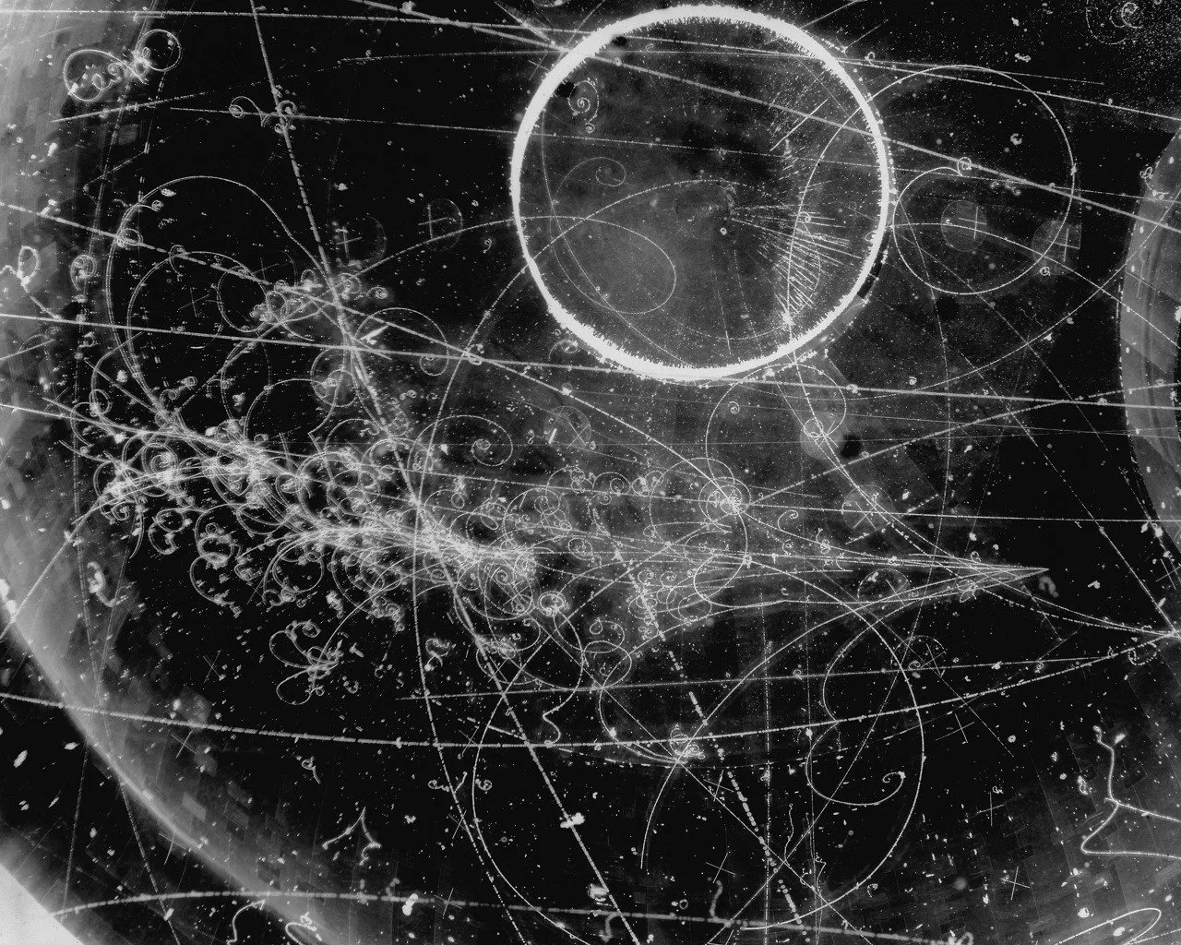
МЕТОДИСТ.САЙТ
МЕТОДЫ РЕГИСТРАЦИИ ЗАРЯЖЕННЫХ ЧАСТИЦ
физика.
11 класс
физика. 11 класс

Slide 2
Чтобы регистрировать те частицы и излучения, которые образуются в результате ядерных реакций, нужны какие-то новые методы, отличные от использующихся в макромире.
Кстати, в опытах Резерфорда уже использовался один такой метод. Он называется методом сцинтилляций (вспышек). В 1903 г. было обнаружено, что если a-частица попадает на сернистый цинк, то в том месте, куда она попала, возникает небольшая вспышка. Это явление и было положено в основу сцинтилляционного метода.Этот метод был все же несовершенен. Приходилось очень тщательно наблюдать за экраном, чтобы увидеть все вспышки, глаз уставал: ведь приходилось пользоваться микроскопом. Возникла необходимость в новых способах, которые давали бы возможность более четко, быстро и достоверно регистрировать те или иные излучения.

Slide 3
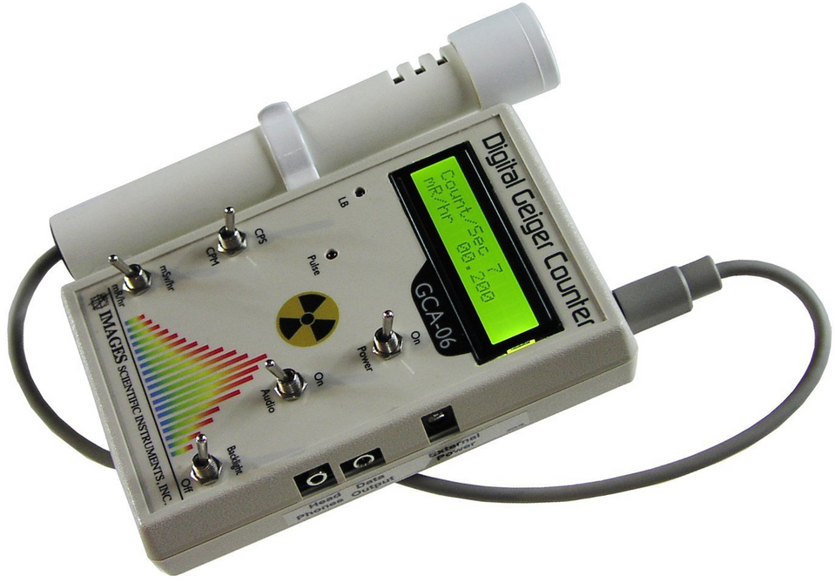
Приборы для регистрации заряженных частиц называются детекторами
Счетчик Гейгера
Сегодня мы обсудим:
Экспериментальные методы регистрации заряженных частиц

Slide 4
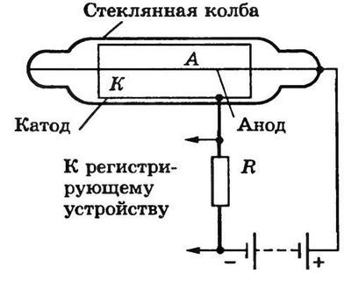
1) дискретные (счетные и определяющие энергию частиц): счетчик Гейгера, ионизационная камера и др.;
Он состоит из стеклянной трубки к внутренним стенкам которой прилегает катод К — тонкий металлический цилиндр; анодом А служит тонкая металлическая проволока, натянутая по оси счетчика. Трубка заполняется газом, обычно аргоном. Счетчик включается в регистрирующую схему.На корпус подается отрицательный потенциал, на нить — положительный. Последовательно счетчику включается резистор R, с которого сигнал подается к регистрирующему устройству.
1. Газоразрядный счетчик Гейгера.

Slide 5
Пусть в счетчик попала частица, создавшая на своем пути хотя бы одну пару: "ион + электрон". Электроны, двигаясь к аноду (нити), попадают в поле с нарастающей напряженностью (напряжение между А и K ~ 1600 В), их скорость стремительно возрастает, и на своем пути они создают ионную лавину (возникает ударная ионизация). Попав на нить, электроны снижают ее потенциал, вследствие чего по резистору R пойдет ток. На его концах возникает импульс напряжения, который и поступает в регистрационное устройство.На резисторе происходит падение напряжения, потенциал анода уменьшается, и напряженность поля внутри счетчика убывает, вследствие чего уменьшается кинетическая энергия электронов. Разряд прекращается. Таким образом, резистор играет роль сопротивления, автоматически гасящего лавинный разряд. Положительные ионы стекают к катоду в течение t≈10−4 t≈10−4 с после начала разряда
Принцип действия
счетчик Гейгера
При регистрации электронов эффективность счетчика 100 %, а при регистрации γ -квантов — лишь около 1 %.Регистрация тяжелых α-частиц затруднена

Slide 6
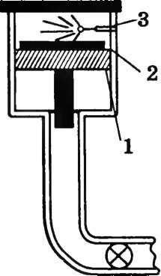
2) трековые .
дающие возможность наблюдать и фотографировать следы (треки) частиц в рабочем объеме детектора): камера Вильсона, пузырьковая камера, толстослойные фотоэмульсии и др.
камера Вильсона
1- поршень. 2- бархат. 3-окошко

Slide 7
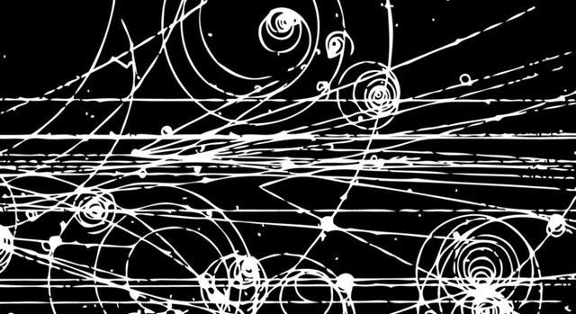
в камеру вводится небольшое количество воды или спирта, для чего снизу сосуд покрыт слоем влажного бархата или сукна . Внутри камеры образуется смесь насыщенных паров и воздуха. При быстром опускании поршня смесь адиабатически расширяется, что сопровождается понижением ее температуры. За счет охлаждения пар становится пересыщенным.
Если через камеру пролетает заряженная частица, ионизирующая на своем пути молекулы, то на цепочке ионов происходит конденсация паров и траектория движения частицы внутри камеры благодаря осевшим маленьким капелькам жидкости становится видимой.
Цепочка образовавшихся капель жидкости образует трек частицы. Тепловое движение молекул быстро размывает трек частиц, и траектории частиц видны отчетливо лишь около 0,1 с, что, однако, достаточно для фотографирования.

Slide 8
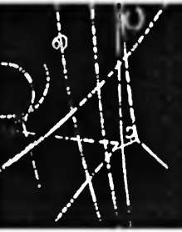
камера Вильсона
Вид трека на фотоснимке
позволяет судить о природе частицы и величине ее энергии.
Так, α -частицы оставляют сравнительно толстый сплошной след, протоны — более тонкий, а электроны — пунктирный (рис. ). Появляющееся расщепление трека — "вилки" свидетельствует о происходящей реакции.

Slide 9
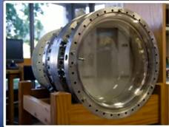
ПУЗЫРЬКОВАЯ КАМЕРА
Если через такую жидкость пролетит заряженная частица, то вдоль ее траектории жидкость закипит, поскольку образовавшиеся в жидкости ионы служат центрами парообразования. При этом траектория частицы отмечается цепочкой пузырьков пара, т.е. делается видимой. В качестве жидкостей используются главным образом жидкий водород и пропан С3Н3. Длительность рабочего цикла порядка 0,1 с.
МЕТОД ТОЛСТОСЛОЙНЫХ ФОТОЭМУЛЬСИЙ
Он основан на использовании почернения фотографического слоя под действием проходящих через фотоэмульсию быстрых заряженных частиц. Такая частица вызывает распад молекул бромистого серебра на ионы Ag+ и Вг- и почернение фотоэмульсии вдоль траектории движения, образуя скрытое изображение. При проявлении в этих кристалликах восстанавливается металлическое серебро и образуется трек частицы. По длине и толщине трека судят об энергии и массе частицы

Slide 10
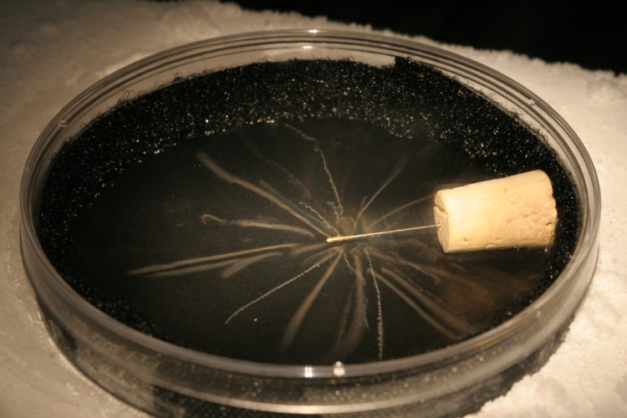
школьная камера Вильсона

Slide 11
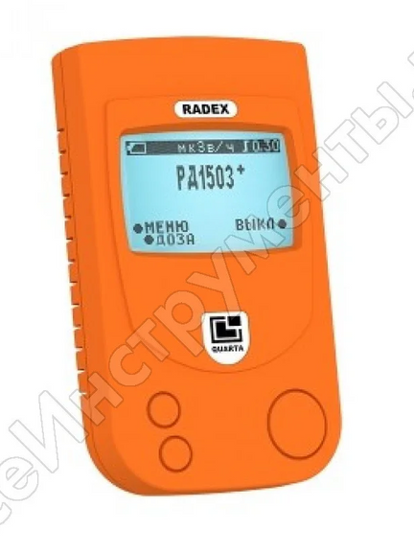
другие методы
На сегодняшний день чаще всего используют полупроводниковые датчики, которые и компактны, и удобны, и дают достаточно хороший результат

Slide 12
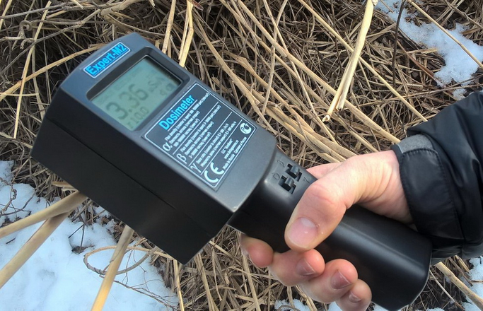
Устройство полупроводникового детектора, которые обычно изготовляются из кремния или германия, аналогично устройству ионизационной камеры. Роль газа в полупроводниковом детекторе играет определенным образом созданная чувствительная область, в которой в обычном состоянии нет свободнных носителей заряда. Попав в эту область заряженная частица вызывает ионизацию, соответственно в зоне проводимости появляются электроны, а в валентной зоне - дырки. Под действием приложенного к напыленным на поверхность чувствительной зоны электродам напряжения, возникает движение электронов и дырок, формируется импульс тока. Заряд импульса тока несет информацию об количестве электронов и дырок и соответственно об энергии, которую заряженная частица потеряла в чувствительной области. И, если частица полностью потеряла энергию в чувствительной области, проинтегрировав токовый импульс получают информацию об энергии частицы. Полупроводниковые детекторы обладают высоким энергетическим разрешением

Slide 13
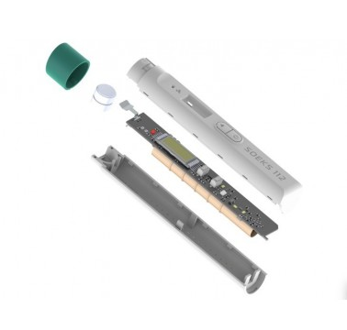
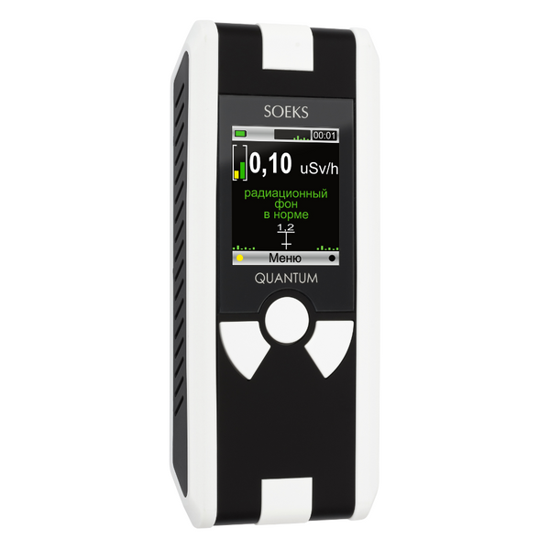
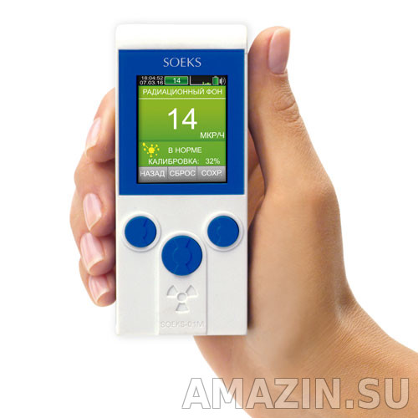
Дозиметры радиации и радиационного фона

